Slide 1
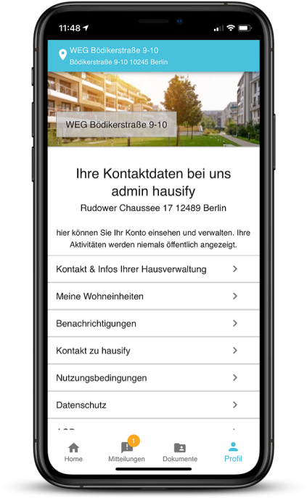
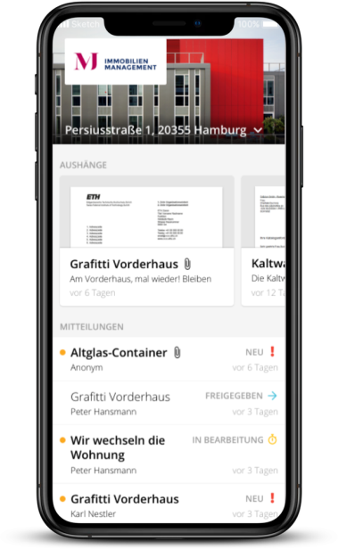
Einführung eines Kundenportals
Wir freuen uns Ihnen heute unsere moderne Kommunikationsplattform vorzustellen.
Wir haben uns für die in Deutschland entwickelte Lösung der hausify GmbH entschieden.
Die App.
Wir bieten Ihnen einen zusätzlichen Dienst an – unser gewohnter Service bleibt erhalten!
Und so geht‘s:
Vorab: Sie können auf unser Portal vom Rechner oder per App zugreifen.
1. Sie erhalten von uns eine Einladungs-Email.
2. Sie vergeben Ihr eigenes Passwort. Nur Sie haben auf Ihre Daten Zugriff. Es besteht natürlich kein Zwang zur Anmeldung.
Fertig. Sie haben jetzt Dokumentenzugriff, Einsicht in den Haus-Aushang und Zugang zu Mitteilungs-System.
Haus-Aushang digital.
Wir stellen Ihnen Informationen über den Digitale Haus-Aushang zur Verfügung. Zusätzlich finden Sie alle wichtigen Ansprechpartner und Kontaktdaten Ihrer Liegenschaft in der App.
R

Slide 2
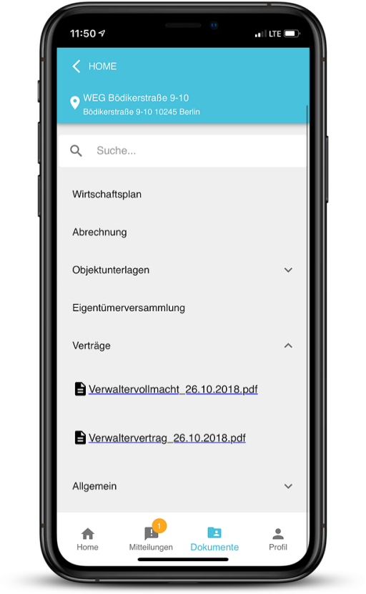
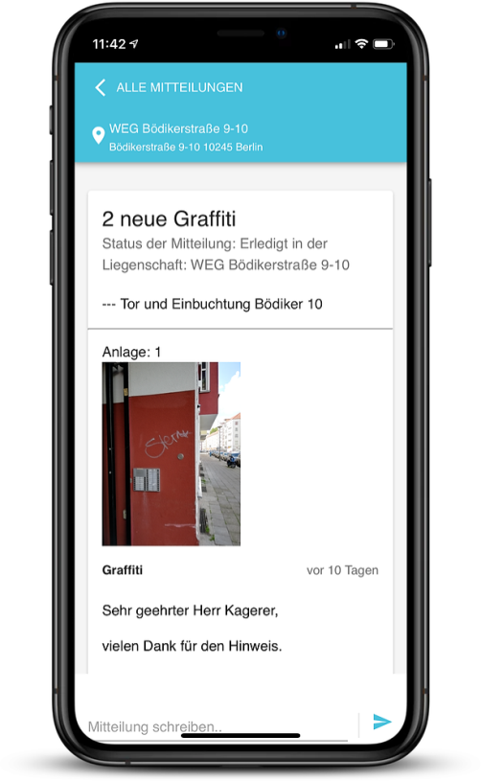
Unterlagen zur Liegenschaft, aber auch Ihre Abrechnungen und Wirtschaftspläne finden Sie in Ihrem Dokumentenbereich. Zugriff hat natürlich nur der berechtigte Eigentümer.
Anfragen oder Schadensmeldungen können Sie bequem als Mitteilung an uns richten. Betrifft eine Mitteilung das Gemeinschaftseigentum, sehen alle Eigentümer die Mitteilung, den Bearbeitungsstatus und unsere Antworten. Transparenz auf einem neuen Niveau.
Wir legen Wert auf Datenschutz und hohe Standards. Alle Daten werden auf Servern DS-GVO konform gespeichert.
Ihre Dokumente online.
Immer auf dem neuesten Stand sein: Sie erhalten Email-Benachrichtigungen, wenn wir Ihnen neuen Dokumente oder Aushänge bereitstellen oder eine Mitteilung aktualisiert wurde.
Wenn Sie keine Benachrichtigungen wünschen, stellen Sie diese einfach aus.
hausify folgt als erster Anbieter den neuen DIN SPEC 77008 „Anforderungen an digitale Kommunikationssysteme im Immobilien-Management“
Melde-System.
Wir freuen uns auf eine erfolgreiche Einführung und auf gute Kommunikation!

